Slide 1
МАДОУ ЦРР №7
Группа № 12 «Незабудки»
Выполнила:
воспитатель
Земцова Н.Г.
Г.О.Г
2020Г.

Slide 2
Мамочка любимая, славная моя! Рассказать хочу я, как люблю тебя! Ты моя защитница, самый нежный друг! Лучше не отыщется никого вокруг! Поздравляю мамочку в этот славный день! Подберу подарочек самый лучший ей! Так хочу порадовать чем-нибудь еще, Вести себя старательно буду хорошо!

Slide 3
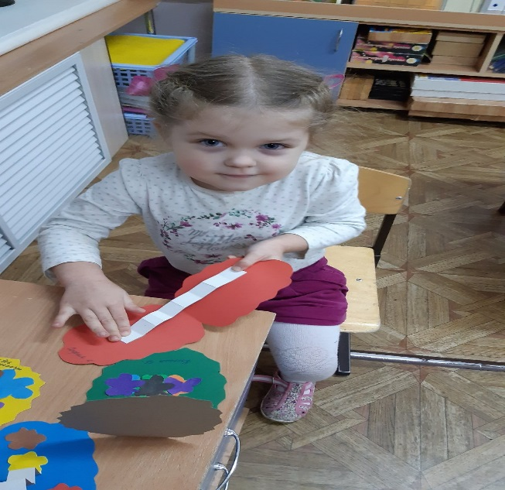
Я рисую солнышко - маме подарю. Потому что мамочку очень я люблю! Поздравляю с праздником и желаю ей, Чтобы была счастлива, смеялась веселей, Чтоб не уставала и не знала бед, Чтоб была счастливой самой на весь белый свет! Говорю тебе спасибо, мамочка моя! Если бы не ты, родная, не было б меня!

Slide 4
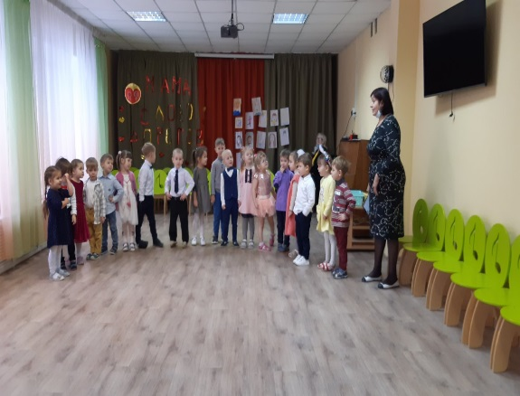
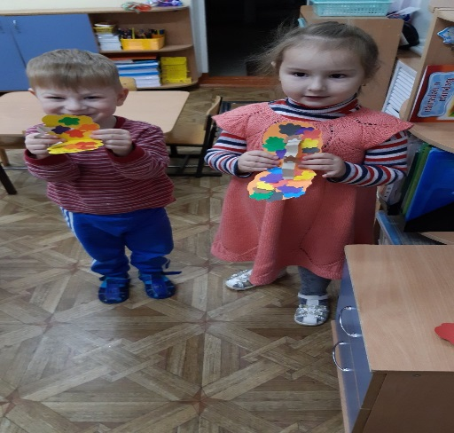
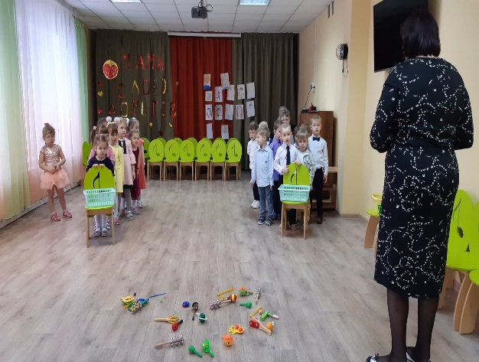
Мама – сокровище наше бесценное, Главный источник любви и тепла, Точка опоры – всегда неизменная... Та, что всю жизнь свою нам отдала! Рады ее мы поздравить в День Матери, Высказать чувства – их нету сильней! Как бы мы дни своей жизни не тратили, Сердце всегда возвращается к ней!

Slide 5
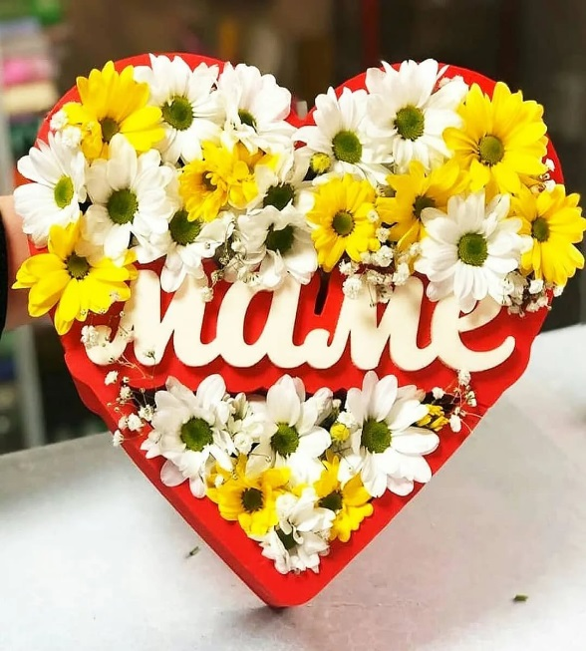
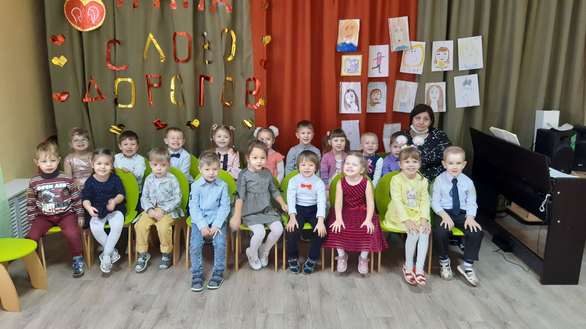
Поздравляю мамочку Милую мою. И скажу я мамочке: «Я тебя люблю!» Мне с тобою весело, Весело играть, Вместе слушать песенки, Вместе танцевать.

Slide 6
Мама, мамочка моя, Поздравляю я тебя, Будь здорова и красива, Будь любима и счастлива. Тогда солнце из окошка, Прыгнет на твои ладошки, Ты меня обнимешь нежно Буду счастлив я, конечно И подарок подарю, Мама, я тебя люблю!

Slide 7
Люблю тебя, милая мама! Смогла ты мне жизнь подарить, И если б не ты, дорогая, Меня бы могло и не быть! Бесценная, милая мама, Тебя я люблю больше всех, Улыбку и милые руки, Волшебный и искренний смех! Тепло ты мне даришь и радость, И ласку, и нежность свою, Спасибо тебе, моя мама! Тебя больше всех я люблю!

